Slide 1
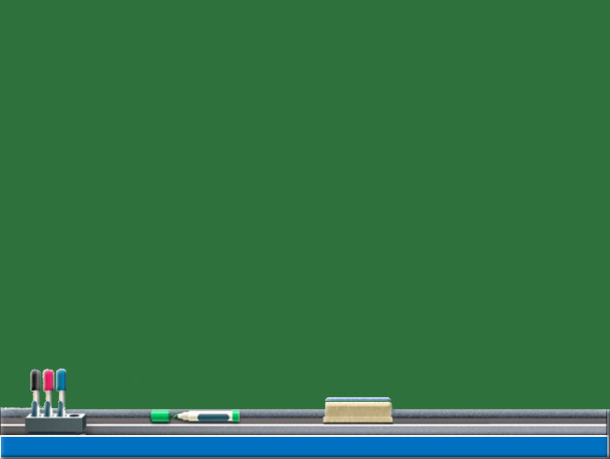
لعبة الضرب
ماذا نحتاج للعبة:
سرعة- وتمكن من جدول الضرب
2. ورقة وقلم لكتابة الاجوبة

Slide 2
تعليمات اللعبة
بعد قليل سوف اعرض شرائح
في كل شريحة تمرين من جدول الضرب
تحت كل تمرين يعرض اربع أجوبة
اختار الجواب الصحيح وسجل حرف
الإجابة فقط

Slide 4
4 X 3 = ?
15
14
13
12
ح
ش
ل
ا

Slide 5
5 X 6 = ?
36
30
25
26
ي
ن
خ
ج

Slide 6
3 X 7 = ?
21
23
18
24
ا
م
ك
ق

Slide 7
9 X 2 = ?
19
18
20
16
س
ب
ز
ؤ

Slide 8
10 X 5 = ?
45
30
5
50
ي
ف
ع
ط

Slide 9
3 X 6 = ?
20
15
9
18
ح
م
ش
ل

Slide 10
4 X 4 = ?
16
8
12
20
ت
س
ط
ن

Slide 11
7 X 2 = ?
9
18
14
12
ك
ت
م
ط

Slide 12
8 X 4 = ?
16
32
36
34
ش
ك
ن
ح

Slide 13
9 X 5 = ?
45
44
40
55
ن
ع
ص
ظ

Slide 14
8 X 3 = ?
26
22
18
24
و
ح
ك
ت

Slide 15
4 X 5 = ?
30
20
15
25
ا
م
ب
ل

Slide 16
9 X 4 = ?
28
34
32
36
ث
ص
ه
ن

Slide 17
7 X 6 = ?
42
36
44
38
ح
م
ث
ض

Slide 18
8 X 6 = ?
36
84
48
38
ط
ض
ف
ص

Slide 19
6 X 9 = ?
52
44
54
48
ل
س
ظ
ص

Slide 20
8 X 8 = ?
58
62
58
64
ت
ع
ي
ج

Slide 21
9 X 7 = ?
59
63
53
61
ص
د
ع
ش

Slide 22
10 X 7 = ?
63
67
70
77
ء
س
و
ط

Slide 23
5 X 9 = ?
38
45
55
42
د
ل
غ
ط

Slide 24
9 X 8 = ?
70
64
69
72
ى
ص
ث
ا

Slide 25
5 X 5 = ?
18
25
30
55
ى
ل
ث
ا

Slide 26
10 X 9 = ?
9
18
91
90
د
ث
ع
ض

Slide 27
2 X 4 = ?
13
8
14
6
ج
ر
ق
ث

Slide 28
6 X 3 = ?
13
8
18
6
ج
ر
ب
ث

Slide 29
هل نجحتم في حل جميع الأسئلة؟
اذا ما هي الجملة التي حصلتم عليها

